Slide 1
Söka på YouTube
Funk-IT Lyftet
30 juni 2021

Slide 2
Öppna webbläsaren
Tryck på webbläsaren för att komma ut på internet.
Notes:
Det finns olika webbläsare till dator, surfplatta och mobiltelefon.
Safari, Internet Explorer, Mozilla Firefox, Google Chrome och Microsoft Edge är några exempel på webbläsare.

Slide 3
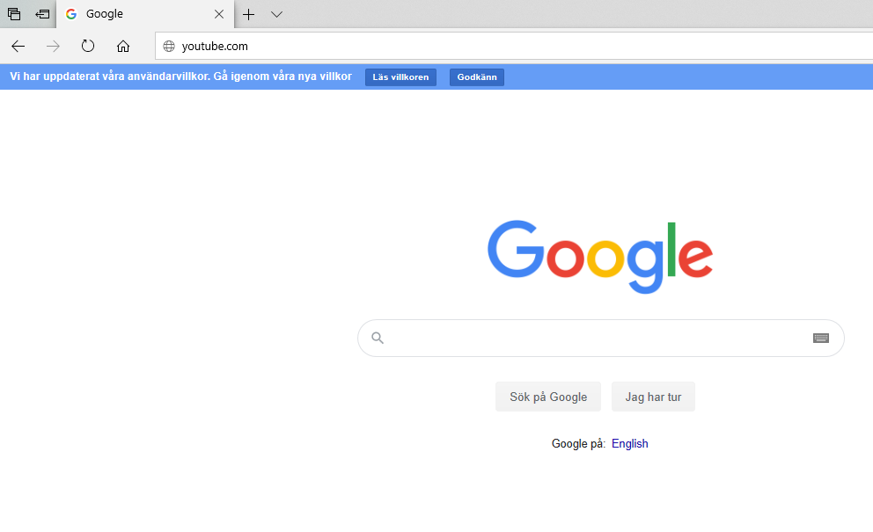
Adressfältet
Skriv youtube.com i adressfältet, tryck Enter.
Notes:
Enter, eller retur, som knappen ibland kallas finns på tangentbordet.

Slide 4
Sök på YouTube
Skriv i sökrutan vad du vill titta på för typ av klipp.
Till exempel pyssel.

Slide 5
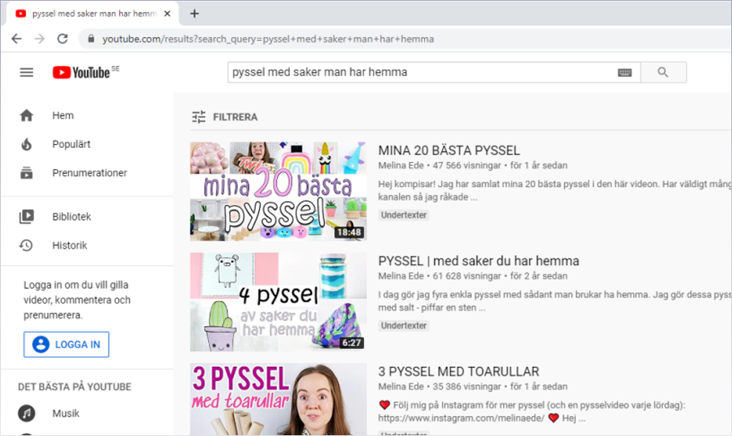
Välja klipp
Välj vilket av klippen du vill se.
Tryck på den videon.

Slide 6
Helskärm
Klippet startar.
Tryck på symbolen längst ner till höger i videon för att se filmen på hela skärmen.

Slide 7
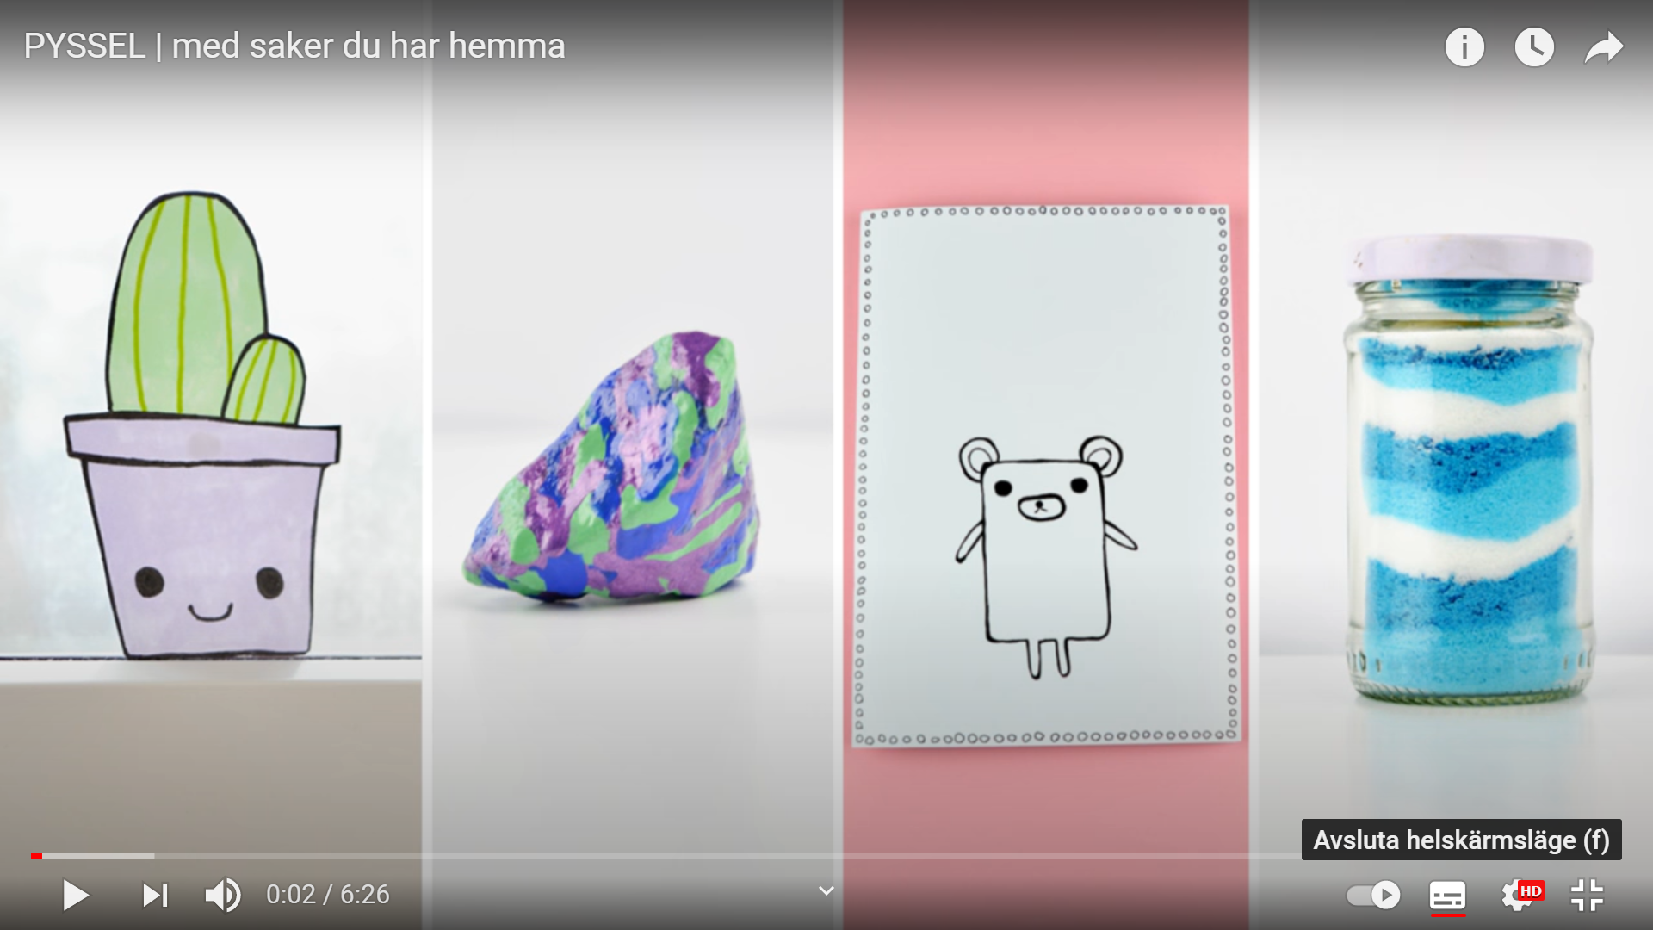
Avsluta helskärm
Avsluta helskärm genom att trycka på symbolen längst ner till höger.

Slide 8
Funk-IT Lyftet är ett samarbete mellan:
Post- och Telestyrelsen
Uppsala kommun, Omsorgsförvaltningen, Socialpsykiatrin och Arbete och bostad
TIF- Träffpunkternas intresseförening
Brukarrådet- Arbete och bostad
Funk-IT lyftets hemsida

